Slide 1
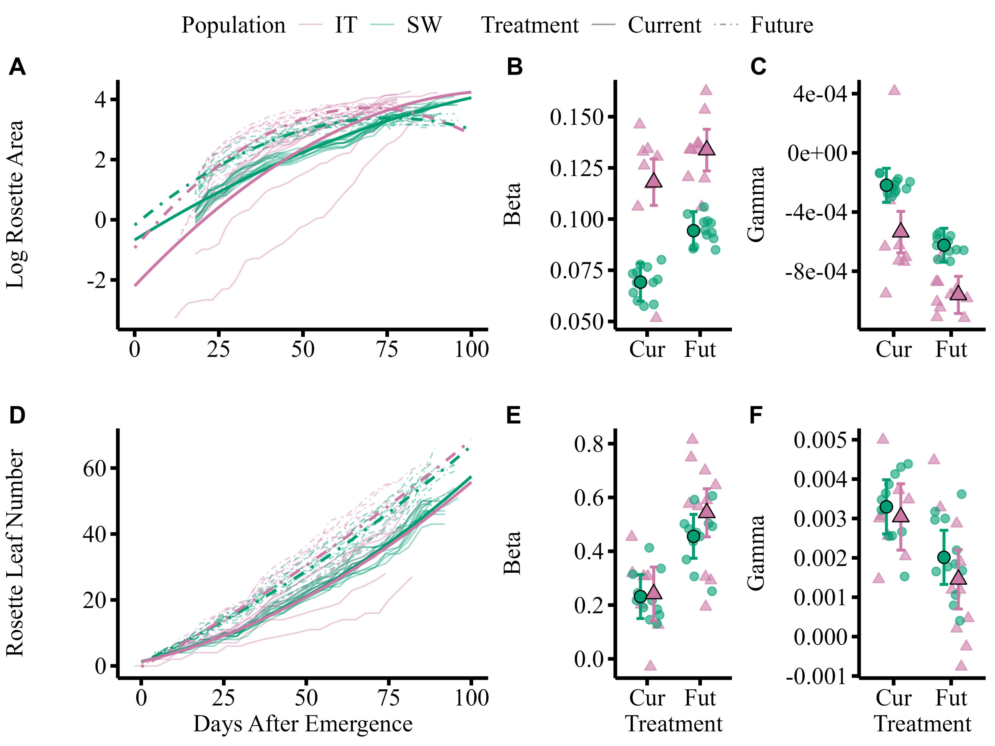
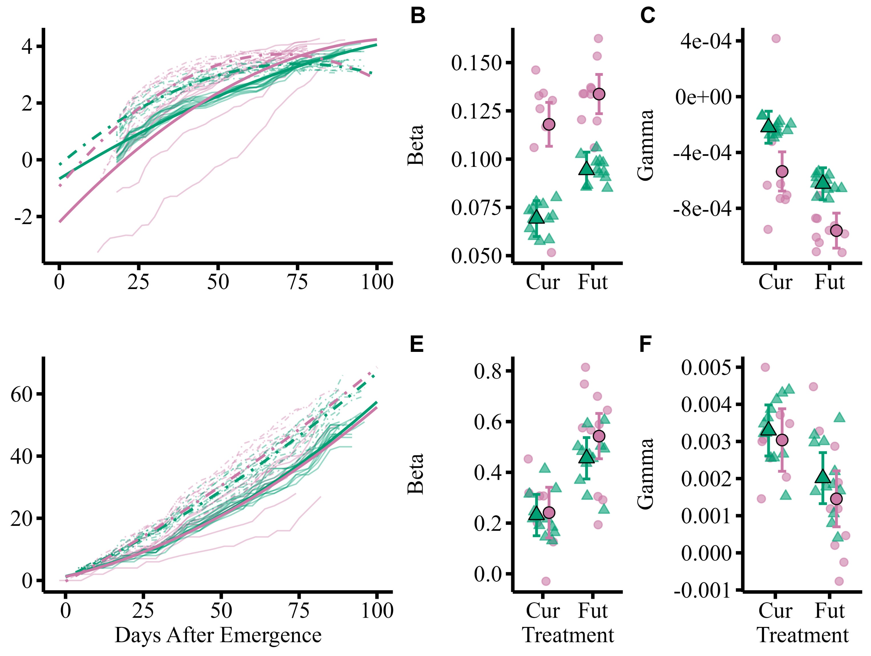
Pop Trt PopxTrt
Pop Trt PopxTrt
Pop Trt PopxTrt
Pop Trt PopxTrt

